Slide 1
رقم و رمز المقرر | 570 حين | Zoo 570
اسم المقرر | البيئة و التلوث | Ecology and Pollution
الدرجة | الماجستير | الكلية/ القسم |  | التربية/ المناهج و طرق التدريس
عدد وحدات المقرر | 2(2+0)
أستاذ المقرر | أ.د منصور إبراهيم المنصور |  | التواصل: mans234@hotmail.com

Slide 2
الوسائل المستخدمة في تدريس المقرر | محاضرات نظري. حلقات نقاش , مشاريع , بحوث , زيارات ميدانية , عرض بوربوينت
توزيع الدرجات | 10 درجات حضور و مشاركة و تفاعل 50 درجة العرض 40 درجة امتحان نهائي
المرجع الرئيس للمقرر | التلوث و حماية البيئة المؤلف: العودات, محمد و باصهي, عبدالله يحيى (1985) الناشر: عمادة شؤون المكتبات / جامعة الملك سعود

Slide 3
العرض
المعيار | الدرجة
المادة العلمية (صحة و دقة و استخدام المصطلحات الإنجليزية) | 10
تغطية محتويات المقرر | 10
الأداء | 10
طريقة العرض و الالتزام بالتوقيت | 10
الفهم و الإدراك | 10
المجــــــــــــــــــــــموع | 50 درجة

Slide 4
الهدف العام للمقرر | تزويد الطلاب بالمفاهيم العامة والأساسية في بيئة الأفراد والجماعات والمجتمعات الأرضية و المائية . وأنواع التلوث والملوثات المختلفة.
المحتوى | علم البيئة أهمية علم البيئة علم البيئة والانسان الأنظمة البيئية الأرضية والمائية مكونات النظام البيئي الدورات البيوجيوكيميائية وإتزان النظام البيئي الطاقة السلاسل الغذائية والمستويات الأغتذائية انسياب الطاقة خلال المحيط الحيوي تباين الأنواع العلاقة بين الحيوانات الأرضية والمائية والعوامل البيئية الجماعات والمجتمعات الحيوانية الأرضية والمائية

Slide 5
الهدف العام للمقرر | تزويد طلاب الدراسات العليا غير المتخصصين في علم الحيوان بالمفاهيم الأساسية عن بيئة الحيوانات الأرضية والمائية والتلوث .
تابع لـ المحتوى | التلوث مقدمة في التلوث التلوث بالجسيمات ، الغازات تلوث طبقة الأوزون التلوث بالعناصر الثقيلة و النفط التلوث بالإشعاعات التلوث الضوضائي التلوث الغذائي الآثار الجانبية للملوثات على الحيوانات العلاقة بين الملوثات والعوامل البيئية طرق التحكم في التلوث التلوث في دول الخليج العربي.

Slide 6
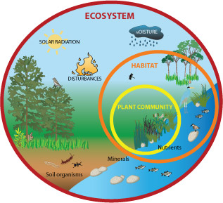
النظام البيئي Ecosystem :
عبارة عن أية مساحة من الطبيعة و ما تحتويه من كائنات حية و غير حية
مكونات النظام البيئي :
مكونات غير حية Non living components
وتشمل المركبات و العناصر العضوية و غير العضوية و العوامل الفيزيائية
مكونات حية Living components
-كائنات منتجة Producers
مثل النباتات الخضراء و جميع الكائنات التي تقوم بصنع الغذاء بنفسها
-كائنات مستهلكة Consumers
مثل الحيوانات و الكائنات غير ذاتية التغذية
-كائنات مفككه Decomposers
( فطريات / بكتريا ) وهي غير ذاتية التغذية , وتقوم بتحلل الكائنات الحية إلى المركبات الأساسية و التي يستفيد منها النبات في دورة حياته

Slide 7
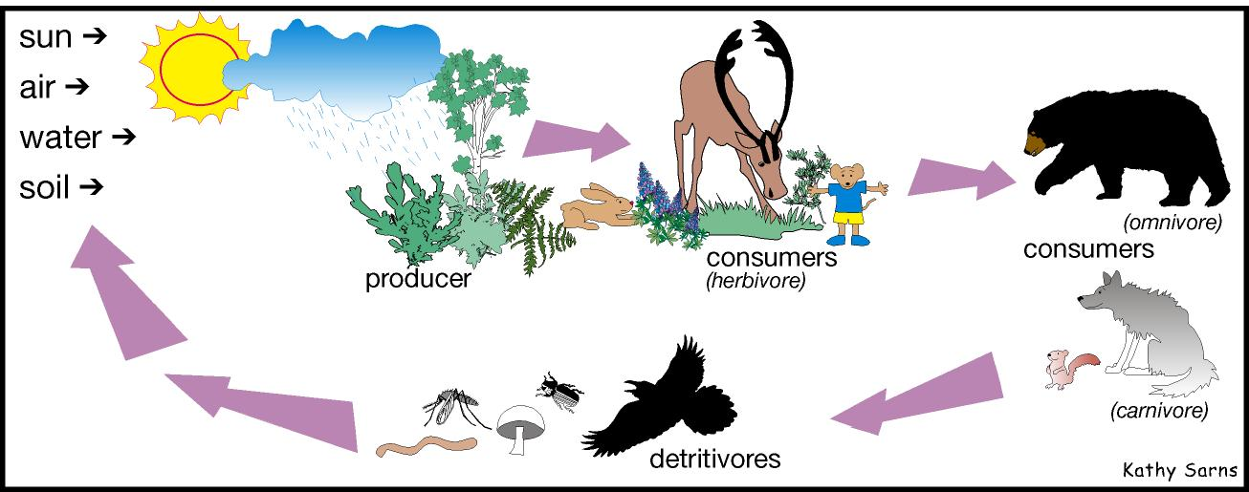
العلاقات بين الكائنات الحية في النظم البيئية.
مجمل العلاقات في النظم البيئية و التي تعطي النظام البيئي ثباته و استقراره
ويشار إلى أن النظم البيئية تكون أكثر ثبات كلما زاد التعقيد فيها (Elton )
السلاسل الغذائية
تقوم النباتات الخضراء بدور أساسي في الكائنات المنتجة في السلاسل الغذائية من خلال صنع المواد الغذائية الكربوهيدرات ( الطاقة ) من العناصر البسيطة Co2 و الماء بوجود البلاستيدات الخضراء.
منتجات مستهلكات أولية مستهلكات ثانوية
عاشبات لواحم
الشبكات الغذائية و السلاسل الغذائية
الشبكات الغذائية عبارة عن عدة سلاسل غذائية متداخلة
بالتالي تكون الشبكات الغذائية أكثر ثبات من السلاسل الغذائي

Slide 8
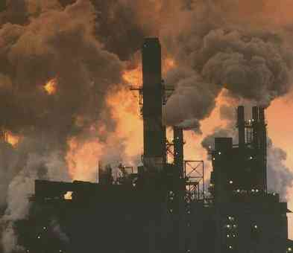
العلاقة بين تدخل الإنسان و التلوث في تدمير النظم البيئية
من المعلوم أن احد العوامل الأساسية في سلامة النظام البيئي و استقراره هو تعقيد ه, و إن كل عمل يقوم به الإنسان من تلوث للماء و الهواء و التربة و تهديم الغابات و المراعي الطبيعية و خفض أعداد الحيوانات و النباتات و انقراضها يؤدي إلى تبسيط النظام البيئي و يجعله أكثر عرضة للهدم و التخريب
مثال : في شرق الولايات المتحدة كانت صناعة المحار و قد تدهورت بسبب المزارعين المربين للبط على شواطئ البحيرات حيث أثرت كثرة الفضلات على نوعية و تركيبة مياه الشواطئ, مثال في السعودية؟؟

Slide 9
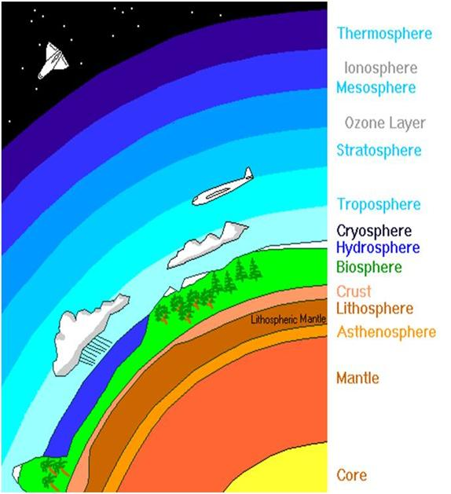
أغلفة الأرض Earth Spheres

Slide 10
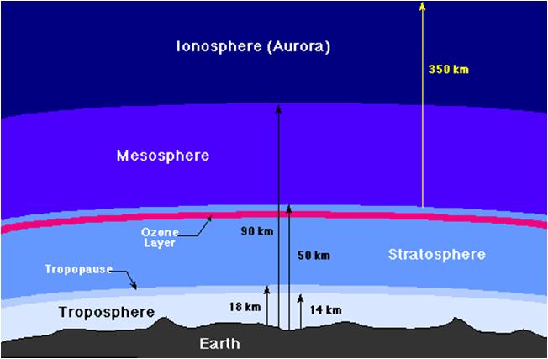
1- الغلاف الحيوي Biosphere
وهو المحيط الحيوي أو الحيز الذي تكون فيه الحياة أو يمكن أن تكون فيه الحياة ويشمل الغلاف الهوائي و المائي و الأرضي

Slide 11
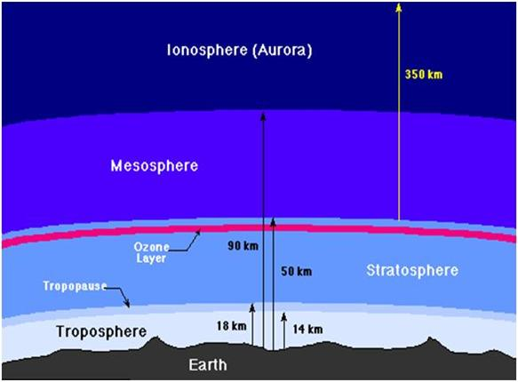
2- الغلاف الجوي Atmosphere
عبارة عن مجموع الطبقات التي تحط بالكرة الأرضية و الذي يحيط الواحد بالأخر.
وظائف الغلاف الجوي :
أ-المحافظة على ثبات درجة الحرارة
ب_حماية الكائنات الحية من الإشعاعات الشمسية و خاصة فوق البنفسجية.
ج_ وسط لانتقال الموجات الصوتية
ويتكون من :
أ_ الترابوسفير Troposphere
عبارة عن طبقة فوق الأرض مباشرة و تصل إلى 15 كيلومتر
انخفاض درجة الحرارة 50-60 درجة تحت الصفر
تحتوي على 75-80% من كتلة الهواء
تحتوي على بخار الماء
ب_ الستراتوسفير Stratosphere
تلي السابق و تصل إلى 50 كيلومتر
تتراوح درجة الحرارة من -60 إلى 30◦م
لا تحتوي على بخار الماء
تحتوي على غاز الأوزون O3 ( O2 + O)
ماهي أهمية هذا الغاز للكائنات الحية؟؟

Slide 12
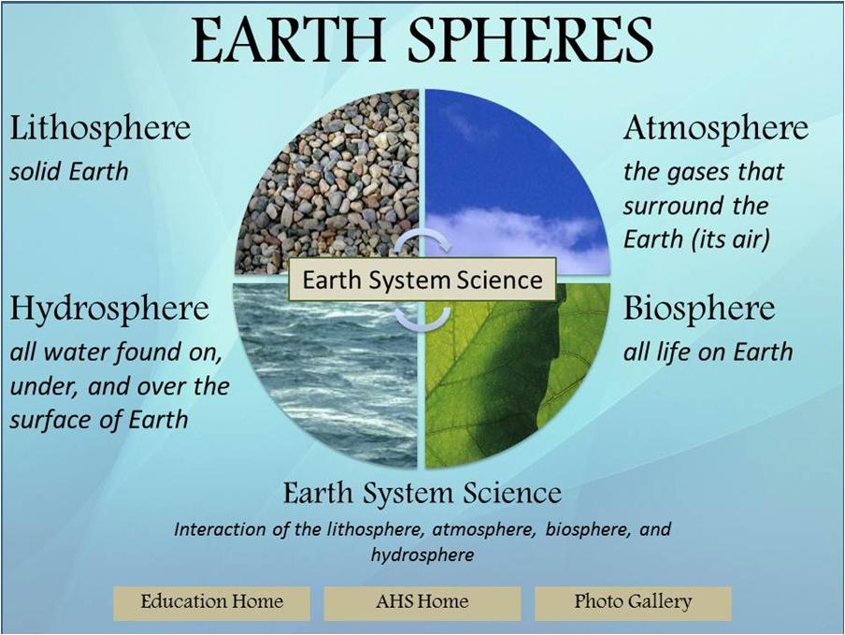
تلوث الهواء
3- الميزوسفير Mesosphere
الارتفاع من 50 – 80 كيلومتر
درجة الحرارة تصل إلى - 95◦م
يحدث فيها احتراق الشهب و النيازك
4- الثرموسفير Thermosphere
يصل الارتفاع إلى 400 كيلومتر
درجة الحرارة تصل إلى 2000 ◦م
كثافة الهواء قليلة
5- الإكسوسفير Exosphere
أعلى من 400كيلومتر
الغاز الرئيسي فيها هو الهيدروجين

Slide 13
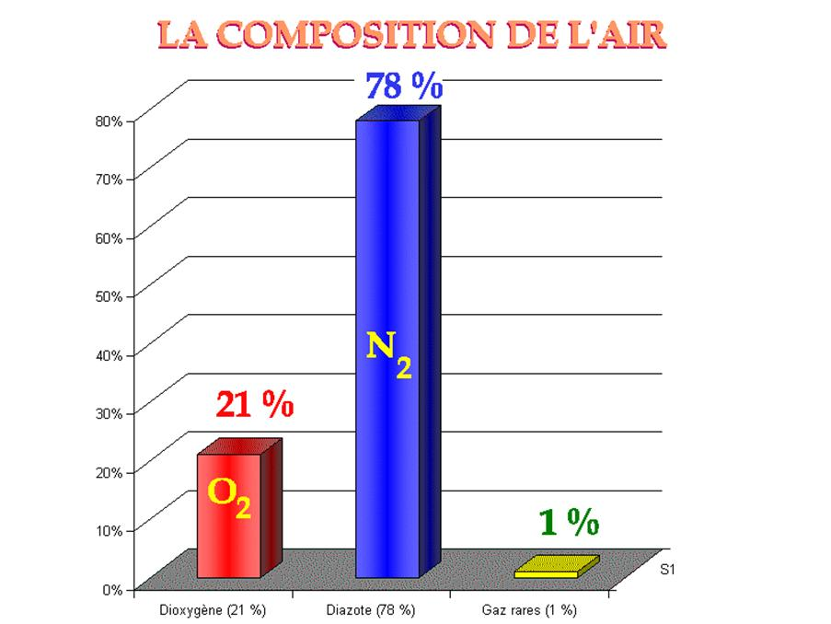
تركيب الهواء
1-النيتروجين : ويمثل 78%
2- الاكسجين : و يمثل 21%
3- مجموعة مختلفة من الغازات
و التي منها الأرغون و ثاني أكسيد الكربون و بخار الماء وتمثل أقل من 1%

Slide 14
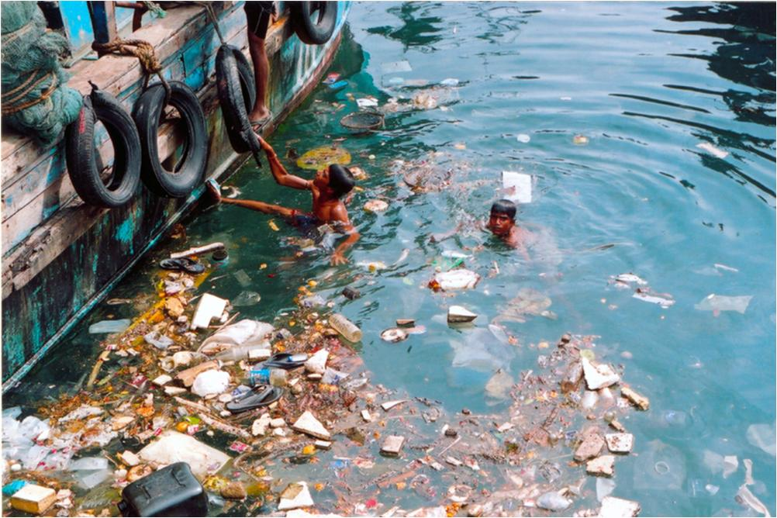
التلوث Pollution
التلوث هو إدخال الملوثات في البيئة التي تسبب عدم الاستقرار والاضطراب، أو الضرر للنظام البيئي أي الأنظمة الفيزيائية للكائنات الحية.^{[1]} والتلوث يمكن أن يتخذ شكل المواد الكيميائية، أو الطاقة، مثل الضوضاء والحرارة أو الطاقة الضوئية. قد تكون الملوثات وعناصر التلوث مواد أو مصادر طاقة خارجية، أو قد تحدث بشكل طبيعي. وعندما تحدث بصورة طبيعية، أنها تعتبر ملوثات عندما تتجاوز المستويات .
أصدر معهد بلاكسميث قائمة بأكثر الأماكن تلوثاً في العالم. وفي أعداده عام 2007، احتلت المراتب العشر الأولى على القائمة أماكن في أذربيجان وأوكرانيا وبيرو وروسيا وزامبيا والصين والهند.

Slide 15
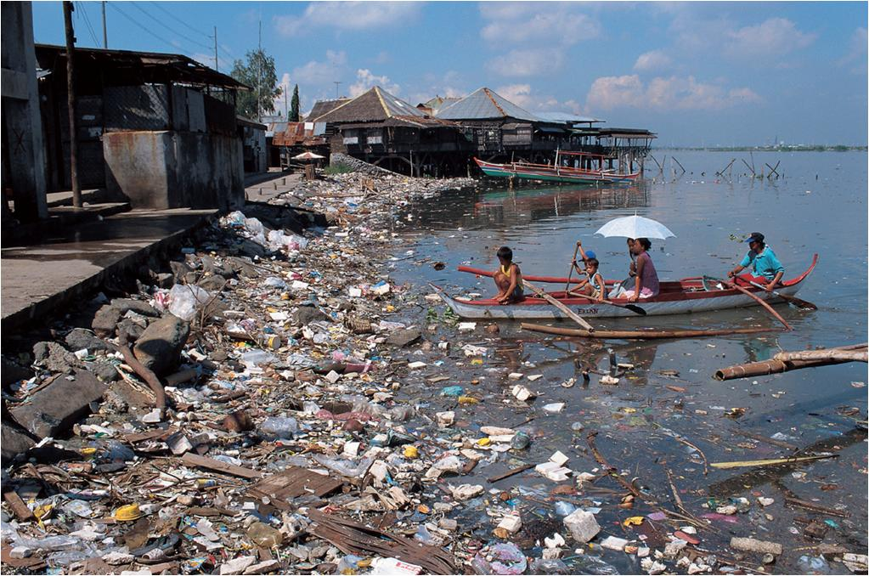
البيئةEcology
حتى يمكن أن نفهم تلوث البيئة وماذا تعني مشاكل تلوث البيئة ينبغي أن نلقي نظرة على علم البيئة Ecology وهو العلم الذي يدرس الكائنات الحية وعلاقتها بالبيئة المحيطة بهم. وعلم البيئة علم قديم ولكنه لم يظهر للعيان إلا في القرن التاسع عشر وفي النصف الأخير من القرن العشرين حيث تطور بشكل سريع ومفاجئ.
ويعتقد أن المشاكل البيئية هي خلاصة ثلاث تفاعلات أو تداخلات :
1- الزيادة في استخدام المنتجات والتقنية التي تولد تلوثاً كثيراً.
2- سوء استخدام الموارد.
3- زيادة معدل النمو السكاني.

Slide 16
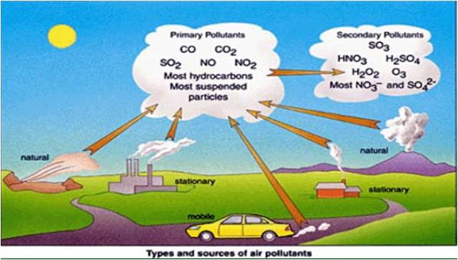
مصادر تلوث الهواء :
هناك مصدرين لتلوث الهواء :-
1- مصادر طبيعية
2- مصادر غير طبيعية
أولاً: مصادر طبيعية:-
وهذه لا دخل للإنسان بها أي أنه لم يتسبب في حدوثها ويصعب التحكم بها وهي تلك الغازات الناتجة من البراكين وحرائق الغابات والأتربة الناتجة من العواصف وهذه المصادر عادة تكون محدودة في مناطق معينة ومواسم معينة وأضرارها ليست جسيمة إذا ما قورنت بالأخرى.

Slide 17
ومن الأمثلة لهذه الملوثات الطبيعية :
1- غازات ثاني أكسيد الكبريت ، فلوريد الإيدروجين ، وكلوريد الإيدروجين ، المتصاعدة من البراكين المضطربة .
2- أكاسيد النيتروجين الناتجة عن التفريغ الكهربي للسحب الرعدية.
3- كبريتيد الهيدروجين الناتج من انتزاع الغاز الطبيعي من جوف الأرض أو بسبب البراكين أو تواجد البكترية الكبريتية.
4- غاز الأوزون المتخلق ضوئياً في الهواء الجوي أو بسبب التفريغ الكهربي في السحب.
5- تساقط الأتربة المتخلفة عن الشهب والنيازك إلى طبقات الجو السطحية.
6- الأملاح التي تنتشر في الهواء بفعل الرياح والعواصف وتلك التي تحملها المنخفضات والجيهات الجوية وتيارات الحمل الحرارية من التربات العارية.
7- حبيبات لقاح النباتات .
8- الفطريات والبكتريا والميكروبات المختلفة التي تنتشر في الهواء سواء أكان مصدرها التربة أو نتيجة لتعفن الحيوانات والطيور الميتة والفضلات الآدمية .
9- المواد ذات النشاط الإشعاعي كتلك الموجودة في بعض تربات وصخور القشرة الأرضية وكذلك الناتجة عن تأين بعض الغازات بفعل الأشعة الكونية.

Slide 18
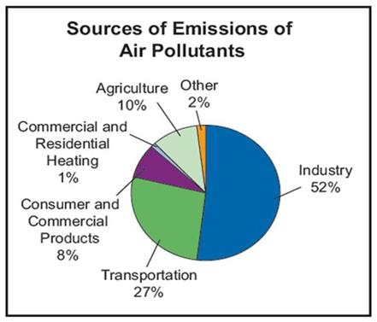
تابع لمصادر تلوث الهواء
ثانياً: المصادر الغير طبيعية:
وهي التي يحدثها أو يتسبب في حدوثها الإنسان وهي أخطر من السابقة وتثير القلق والاهتمام حيث أن مكوناتها أصبحت متعددة ومتنوعة وأحدثت خللاً في تركيبة الهواء الطبيعي وكذلك في التوازن البيئي. و بالإمكان تخفيض الضرر الناتج عنها ولهم تلك المصادر
1- استخدام الوقود في الصناعة. 52% من التلوث
2- وسائل النقل البرى والبحري والجوى 27% من التلوث
3- الأخرى 31% (النفايات, الزراعة .. الخ)

Slide 19
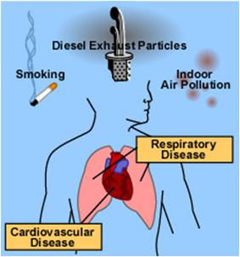
أثار تلوث الهواء
تختلف تلوث الهواء من مكان لأخر حسب سرعة الرياح والظروف الجوية فمثلاً تتفاعل أكاسيد النيتروجين مع الهيدروكربونات في وجود ضوء الشمس تحت ظروف جوية خاصة غالباً ما تكون في فصل الصيف لتنتج مواد كيميائية سامة مثل رباعي الأستيل بيروكسين وغاز الأوزون. وتؤدي هذه مع بعض المكونات الأخرى إلى ما يعرف بالضباب الدخاني ( غالباً ما يكون لونه مائل للبني ) ويحدث الضباب الدخاني في المدن المزدحمة بالسيارات مثل لوس انجلوس ونيويورك ولندن ونيو مكسيكو وغيرها من اشهر هذه الفترات تلك التي حدثت في لندن عام 1952 وراح ضحيتها 4000 شخص.
وفي الدول النامية تعتبر مدينة سيوؤل , القاهرة , وبانكوك وبومباي وكراتشي وجاكرتا ومانيلا من أكثر المناطق الحضرية تلوثاً في العالم طبقاً لمسح حالة الهواء قبل عام 1990.

Slide 20
أضرار تلوث الهواء على الإنسان:-
( 1 ) غاز أول أكسيد الكربون | ( 2 )غاز ثاني أكسيد الكربون | ( 3 ) غاز كبريتيد الهيدروجين
( 4 ) غاز ثاني أكسيد الكبريت | ( 5 ) غاز ثاني أكسيد النتروجين | ( 6 ) الرصاص
( 7 ) مركبات الكلورو فلورو كربون | ( 8 ) بعض الشوائب والمواد العالقة | ( 9 ) الكائنات الدقيقة أو الميكروبات

Slide 21
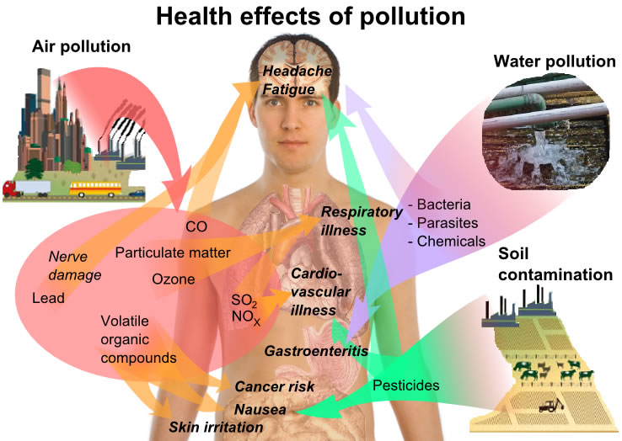

Slide 22
( 1 ) غاز أول أكسيد الكربون :
هو غاز ليس له لون ولا رائحة ومصدرة عملية الاحتراق الغير كامل للوقود. ويصدر من عوادم السيارات ومن أحترق الفحم أو الحطب في المدافئ . وهو أخطر أنواع تلوث الهواء وأشدها سمية على الإنسان و الحيوان.يتحد أول أكسيد الكربون مع الهيموجلوبين مكوناً كربوكسي هيموجلوبين وبذلك يمنع الأكسجين من الاتحاد مع الهيموجلوبين وفي هذه الحالة يحرم الجسم من الحصول على الأوكسجين. وتعتمد سمية أول اوكسيد الكربون علي تركيزه في الهواء المستنشق فتركيز 0,01% من أول أكسيد الكربون يعادل 20% من كربوكسى هيموجلوبين ويؤدي إلى :
1- شعور بالتعب
2- صعوبة التنفس .
3- طنين في الأذن
4- في حين تركيز 0.1% من أول أكسيد الكربون يعادل 50% من كربوكسي هيموجلوبين ويؤدي إلى :
1- ضعف في القوة , ارتخاء في عضلات الجسم وبذلك لا يستطيع المصاب المشي خارج المكان .
2- ضعف في السمع
3- نقص في الروية
4- غثيان وقيء .
5- انخفاض ضغط الدم .
6- انخفاض في الحرارة .
7- ازدياد النبض مع ضعف في إحساسه
8- أخيراً الإغماء والوفاة خلال ساعتين .
إذن النتيجة النهائية الوفاة لمن يتسمم بهذا الغاز ولذلك تتضح خطورته.

Slide 23
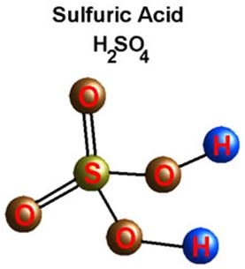
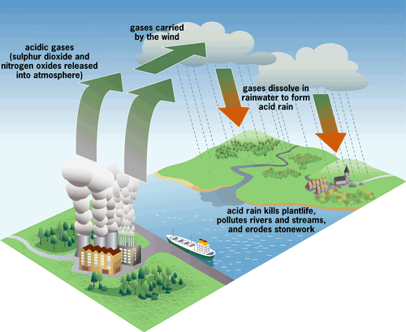
تأثير ملوثات الهواء
تأثير اكاسيد الكبريت
So2 &So3 &H2So4 ويعتبر حمض الكربيتيك هو من مكونات الضباب ألدخاني Mist
التأثير / يؤثر So2 على الجهاز التنفسي مسبب الخشرجة و السعال الجاف و التهاب القصبات و ضيقاً في التنفس ، قد يؤدي إلى الاختناق.
و التعرض الطويل لتراكيز و لو منخفضة يؤدي إلى نقص حس الذوق ( الطعم ) و الشم و التهاب القصبات الهوائية المزمن وغيرها.
على مستوى النباتات / يؤثر بشكل كبير على الأوراق و التركيب النسيجي فيها و أدائها لوظائفها من خلال انكماش و جفاف و موت الخلايا و توقف البناء الضوئي و الذي يعطي اللون الأصفر في بعض الأوراق.
H2So4حمض الكبريتيك ( المكون الأساسي للأمطار الحمضية )
التأثير / يؤثر على الرئتين و الأنسجة الحية و الأنسجة الصناعية و خاصة النايلون و أيضا على مواد البناء و المعادن
دوره في تغيير الأس الهيدروجيني في البحيرات مما يؤدي إلى موت العديد من الكائنات الحية في تلك المناطق.

Slide 24
تأثير ملوثات الهواء
الأوزون O3
ماهو الأوزون وكيف يتكون ؟
http://www.youtube.com/watch?v=vB-ZMRhpPLU
الأوزون Ozone غاز سام وشفاف يمل إلى الزرقة ويتكون الجزئ منه من ثلاث ذرات أوكسجين . ويتواجد الأوزون في طبقتي الجو السفلي التربوسفير Troposphere وطبقة الجو العليا الأستراتوسفير Stratosphere .
يتكون الأوزون في طبقات الجو السفلى من الملوثات المنبعثة من وسائل النقل أو بعض المركبات التي تحوي الهيدروكربونات ( الفريون – الذي يدخل في الثلاجات وأجهزة التكيف وكثير من الصناعات الأخرى ) . وفي هذه الحالة يعتبر الأوزون من المكونات الخطيرة على صحة الإنسان لأن تنفس قدر ضئيل منه يحدث تهيج في الجهاز التنفسي وقد يحدث الوفاة .

Slide 25
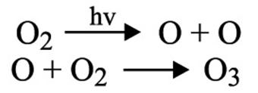
كيف يتكون غاز الأوزون؟
أما في الأوزون الموجود في طبقات الجو العليا فيتكون من تفاعل جزيئات الأوكسجين مع الأكسجين الحر الذي ينتج من هذه انشطار هذه الجزيئات بفعل الأشعــة فوق البنفسجية
O2 + O ^{Ultra Violet} tO3
ومن نعم الله على خلقه أن جعل طبقة الأوزون في Stratosphere تعمل كدرع أو مرشح واقي يحمي الكره الأرضية من الأشعة فوق البنفسجية الضارة ولا يسمح إلا بمرور جزء يسير من هذه الأشعة . ولولا وجود طبقة الأوزون هذه لزالت الحياة من الكرة الأرضية .

Slide 26
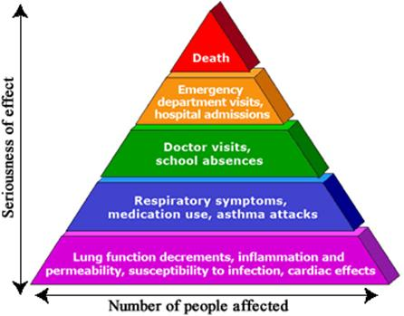
يعتبر الأوزون من اخطر الملوثات المؤكسدة
التأثير / يسبب حساسية للأغشية المخاطية للعيون و جهاز التنفس و يسبب السعال و يحدث تورمات في أنسجة الرئتين عندما تستنشقه حيوانات التجارب.
يؤثر على النباتات في ما يعرف بالتبرقع و تبرقش الأوراق و يعوق النشاط الإنزيمي ويدمر الشبكة الاندوبلازمية و يقلل من شدة البناء الضوئي.

Slide 27
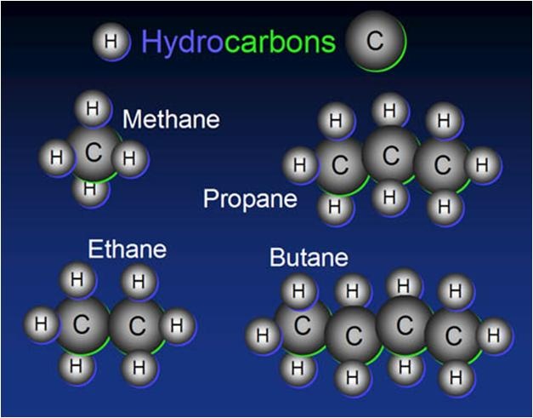
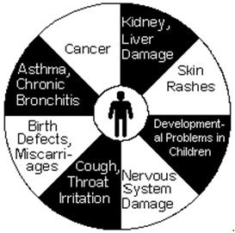
تأثير الملوثات
الهيدروكربونات Hydrocarbons
هي عبرة عن مركبات الكربون و الهيدروجين مثل الميثان CH4 و الإيثان C2H2 و غيرها و ينتج من الاحتراق الكامل و غير الكامل في وسائل النقل و الصناعة و المواقد ( و تزيد كمية هذه المواد في حالة قلة السرعة في المركبات بينما تقل عند السرعة العالية في الطرقات السريعة حيث يكون الاحتراق أفضل.
التأثير / تدخل في تركيب الضباب الدخاني ( مشاكل تنفسية )
يدخل الاثلين في تركيب مادة الفورمالدهيد المهيجة للعيون.

Slide 28
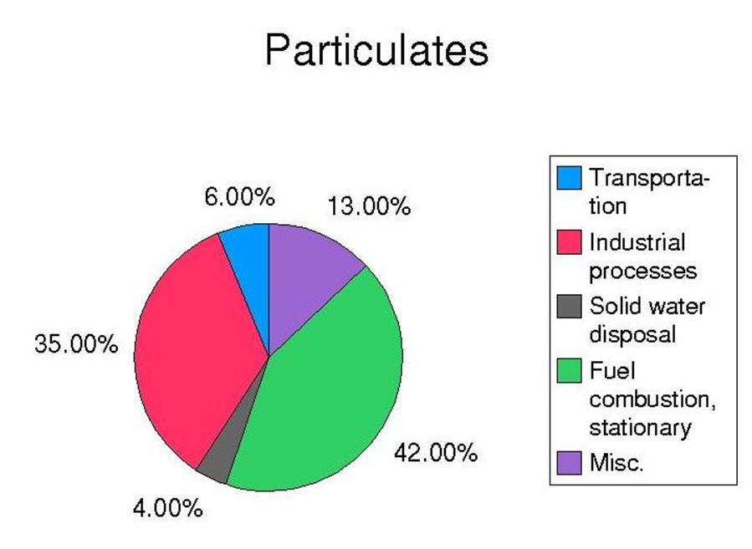
تأثير ملوثات الهواء
الجزيئات Particulates
وهي
الايروزول Aerosol وهو عبارة ن جزيئات صلبة أو سائلة تستطيع أن تبقى معلقة في الهواء نظراً حجمها ويكون قطرها بصورة عامة اقل من ميكرون واحد
الغبار Dust وهو مواد دقيقة صلبة
الدخان وهو دقائق صلبة قطرها اقل من ميكرون واحد و تتكون عندما تتكاثف الأبخرة أو عندما يحدث تفاعلات كيميائية.
الضباب Mist وهو جزيئات سائلة يصل قطرها إلى مائة ميكرون
الهباب ( السخام ) Soot وهو جزيئات كربون متناهية الدقة تتجمع مع بعضها البعض صورة سلاسل طويلة.
التأثير / مشاكل في الجهاز التنفسي و التهاب الشعب الهوائية و الربو
حجب الأشعة الشمسية المهمة للصحة العامة
وينتج تأثير الجزيئات من كونها سامة:
تكون عقبة في طريق تهوية الجهاز التنفسي
ماصة لبعض المواد السامة
وجد أن السكان الذين يعيشون بالقرب من معامل الاسمنت ترتفع فيهم نسبة الأمراض الصدرية و خاصة مرض السيليكوز و الذي يسبب تليف رئوي و ضيق تنف و سعال و غيرها من الأعراض الأخرى.

Slide 29
التلوث بالعناصر الثقيلة
الرصاص lead
مصدره / عوادم السيارات و دهان المنازل و غيرها وهو من المواد السامة
التأثير / يؤدي التراكم في الأنسجة إلى تلف في اغلب الأعضاء الحساسة مثل الكبد و الكلى و الطحال و غيرها و قد يؤدي إلى شلل المخ و مرض الكلية المزمن.
وهنك علاقة بين نسبة ارتفاع نسبة الرصاص في أنسجة الأطفال و انخفاض مستويات الذكاء ، و قد يؤدي أيضا إلى تشوهات خلقية في الأجنة.
الزئبق
مادة سامة عندما يتحول إلى صورة عضوية و هي ميثيل الزئبق
التأثير / يؤثر على الجهاز العصبي المركزي

Slide 30
الآثار الكونية للتلوث الهوائي
تلوث الهواء بثاني اكسيد الكربون ( تغير المناخ ) وارتفاع درجات الحرارة في الأرض ( ظاهرة البيت الزجاجي )
تدمير طبقـة الأوزون والذي يعتبر الدرع الواقي بعد الله من الأشعة الفوق بنفسجية ( وهو يتوزع في طبقة الستراتوسفير بفعل التيارات الهوائية ، ووجد انه تقل كميته في القطب الجنوبي )
أسباب التدمير :-
يعتقد إن من أهم المسببات هي اكاسيد النيتروجين و التي منها مادة كلوروفلوروكربون ( CF2CI2 ) و ( CFCI3 ) وهي التي تستخدم في البرادات و التبريد
مشاكلها / أ- زيادة سرطانات الجلد
ب- نقص في إنتاج المحاصيل الزراعية
ج- نقصان التركيب الضوئي في البلانكتون
وتلعب اكاسيد النيتروجين في تحويل الأوزون إلى أكسجين
No + O3 No2 + O2
ويقدر الإنتاج السنوي من مركبات كلوروفلوروكربون بحوالي مليون طن يعود ثلث الكمية إلى الولايات المتـحدة الأمريكية و الثلث الثاني إلى أوروبا و 15% لليابان ( ضريبة الطاقة )

Slide 31
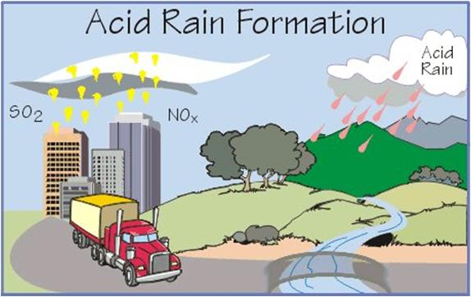
الآثار الكونية للتلوث الهوائي
الأمطار الحمضية:
يؤدي إلى تحمض التربة و الذي يؤدي بدوره إلى انخفاض النشاط البكتيري المثبت للنيتروجين في التربة و بالتالي تقل خصوبة التربة
تأثيرها على البحيرات حيث أدى إلى تغيرات في الأس الهيدروجيني مما أدى إلى موت الكثير من الكائنات الحية فيها

Slide 32
التلوث الضوضائي
لم تقتصر المشاكل البيئية بأنواعها على الدول الصناعية بل وصل الأمر إلى الدول النامية و الأرياف فأصبحت كل المناطق مكتظة بالسيارات و الدراجات و حتى الطائرات.
الصوت و الضوضاء Sound and noise
ظهر التلوث الضوضائي بظهور الوسائل الحديثة من الطائرات النفاثة و الموسيقى الصاخبة و غيرها من أنواع الموسيقى و السيارات و غيرها من مصادر الصوت العالي، ولم يهتم بالوقاية من أخطار الضوضاء بقدر ما اهتم بالوقاية من أخطار التلوث الأخر السامة و الإشعاعية و غيرها.
تعريف الصوت : هو تلك الموجات التي لها طابع الانتظام الموسيقي و المتناسق.
تعريف الضجيج : هو تلك الموجات التي ليس لها طابع انتظامي موحد .

Slide 33
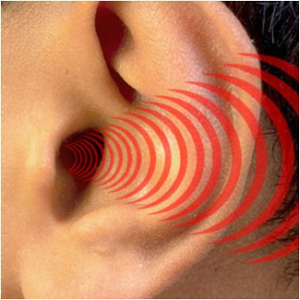
يعبر عن التردد بعدد الذبذبات في الثانية الواحدة ( ذبذبة / ثانية أو هيرتز Hz / ثانية )
ويقع سمع الإنسان ما بين 20-2000 ذبذبة
أما الشعور الأكبر لقدرة الأذن على السماع بين 100 – 400 ذبذبة
و التخاطب العادي ما بين 200 – 600 ذبذبة
أما ما اقل من 20ذبذبة فتسمى مجال تحت الصوت Infrasonic
أما ما أعلى من 2000 ذبذبة فتسمى مجال فوق الصوت Ultrasonic
وتقاس شدة الصوت بوحدة تسمى الديسيبل Decibel

Slide 34
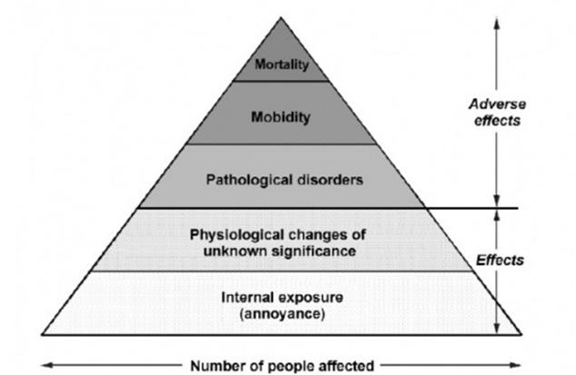
الآثار التي تسببها الضوضاء
بلا شك أن الأصوات المرتفعة و الضوضاء هي مصدر خوف للإنسان في الحروب مثل القنابل الصوتية
وقد ميز غاديك أربع مستويات من الضوضاء المؤثرة على الإنسان و هي :-
شدة الضوضاء من 40 – 50 ديسيبل و تؤدي إلى تأثيرات وردود فعل نفسية في صورة قلق و توتر و خاصة لدى الأطفال و طلبة المدارس.
شدة الضوضاء من 60 – 80 دسيبل لها تأثيرات سيئة على الجملة العصبية
شدة الضوضاء من 90 – 100 دسيبل لها تأثيرات تسب انخفاض في قوة السمع.
شدة الضوضاء من أكثر من 120 دسيبل لها تأثيرات تسبب ألماً للجهاز السمعي و انعكاسات خطيرة على الجهاز الدوري.

Slide 35
أهم التأثيرات للضوضاء
التأثير النفسي : يذكر كوبن و آخرون أن ضوضاء دون 60 ديسيبل تؤدي إلى ضعف في النشاط للمخ و عدم الانسجام و التوافق العصبي الجسدي و أوضح فينبرق أن هذا الوضع يتحدد بعوامل مرتبطة بالصوت منها
طول الفترة الزمنية
شدة الصوت
حدة الصوت
النقص في القدرة على العمل : حيث وجد إن الذين يعملون في المكاتب المعزولة تميزوا
قلت الأخطاء الشخصية بنسبة 29%
قلت نسبة الانقطاع عن العمل معدل 47%
زادت نسبة الإنتاج بمعدل 9%
التأثيرات العصبية و الوعائية : في تجربة في ألمانيا الاتحادية تم اختيار 1000 عامل 500 منهم في مناجم مرتفعة الضوضاء و ال500 الباقية في مناجم هادئة فوجد أن الذين يعملون في المناجم التي بها ضوضاء
61% منهم أصيبوا بخلل في الدورة الدموية
25% اخذوا يشكون من أمراض قلبية و الم في الصدر
بينما لم يتعرض عمال المناجم الهادئة لأي عارض خلال فترة التجربة
نقص السمع : لقد بينت إحصاءات أن أكثر من مليون عامل ضعف لديهم السمع بشكل ملحوظ في الولايات المتحدة الأمريكية و ذلك للعمال الذين يعملون في الأماكن الصاخبة.

Slide 36
التحكم في الضوضاء
لا شك أن للصوت ضرورة أساسية لتربية الإنسان و نضج و تطور عقله و تفكيره و هو منشط للجهاز العصبي.
نشر الوعي عن طريق وسائل الإعلام المختلفة عن الضوضاء و أخطارها على الصحة العامة و صحة الأطفال و نموهم الفكري و الجسدي ، و إن الفضاء الصوتي ملك للجميع لا يحق لأحد أن يدمره ( أصوات مرتفعة من موسيقى وغيرها )
يجب أن تكون المدارس و المستشفيات بعيدة عن مصادر الضوضاء و خاصة الطرق السريعة و المزدحمة بالسيارات
إبعاد المطارات عن المدن و المناطق الآهلة بالسكان
إصدار التشريعات اللازمة و تطبيقها بشكل حازم لمنع استعمال المنبهات الصوتية بشكل عشوائي
التحكم في الضوضاء الصادرة من المصانع بوضع العوازل حول مصادر الصوت
الاهتمام بتخطيط المدن بحيث تقل شدة الضوضاء و ذلك بتعريض الشوارع و تشجيرها و غيرها من الأسباب الأخرى.

Slide 37
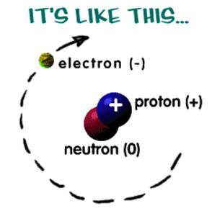
التلوث بالمواد المشعة
التلوث الإشعاعي هو وجود نشاط إشعاعي في بيئة معينة، فوق الحد المسموح به وبشكل يضر بالإنسان والكائنات الحية.
يعتبر التلوث بالمواد المشعة واحد من صور التلوث ذات التأثير العالمي و الكبير.
الذرة و النواة The Atom and The Nucleus
تتكون العناصر من وحدات صغيرة جداً تدعى الذرات و تتكون الذرة من النواة و التي بها البروتونات ذات الشحنة الموجبة و النيترونات ذات الشحنة المتعادلة و خارج النواة الالكترونات ذات الشحنة السالبة و تتعادل الشحنة الموجبة مع السالبة في العناصر المستقرة.
عدد الكتلة / عبارة عن مجموع عدد البروتونات و النيترونات
العدد الذري / عبارة عن مجموع عدد البروتونات فقط
نظائر العناصر / هي التي تختلف فيها عدد النيترونات فيما عدد البروتونات ثابت
مثال الهيدروجين ( بروتون وليس بها نيوترون )
ديتيريوم ( بروتون واحد و نيوترن واحد )
تريتيوم ( بروتون واحد و نيوتروتين )
الرمز المستخدم للتحذير من الإشعاعات

Slide 38
التلوث بالمواد المشعة
تعريف النشاط الإشعاعي : عبارة عن تفكك نواة النظير تلقائياً إلى نواة أصغر ذات قيمة أقل للطاقة، وتصدر إشعاعات في شكل جسيمات الفا و بيتا و تعرف هذه النظائر بالنظائر المشعة.
تختلف المواد في مدة الإشعاع فقد تكون قصيرة أو عدة سنوات .
عمر النصف Half life : عبارة عن الفترة الزمنية التي تنخفض خلالها الشدة الإشعاعية للعينة المجهزة من هذا النظير إلى النصف.
مثال
إذا كان لدينا عينة مشعة تحتوي على 400.000 ذرة مشعة وتتميز بنصف عمر قدره 10 أيام ، فإنه بعد مرور 10 أيام يصبح عدد الذرات التي لا زالت مشعة 200.000 ذرة. وبعد مرور 10 أيام أخرى ثانية ينخفض عدد الذرات المشعة إلى 100.000ذرة وبعد مرور 10 أيام تالية يصبح عدد الذرات التي لم تتحلل 50.000 وهكذا.

Slide 39
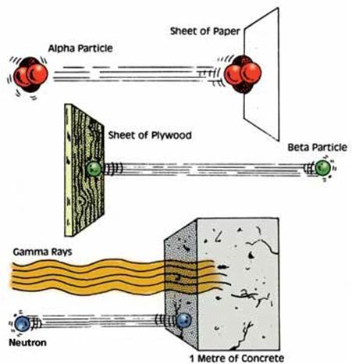
انواع الاشعاعات وضرر كل منها :
1- موجات ألفا : وهي غير قادرة على أختراق الجسم البشرى , وبالتالى فأثرها الضار شبه معدوم . (كيف يتم الحماية منها؟) 2- موجات بيتا : وهذه الموجات تخترق الطبقات السطحية للجسم , ولا يتعدى مداها عمق 2 سم , وأثرها الضار قليل . (كيف يتم الحماية منها؟) 3- موجات جاما : وهذه الموجات يرجع اليها الأثر الضار للأشعاع فى الأساس , حيث تتخلل الى أعماق الجسم فتؤثر على كافة أجهزته كالنخاع العظمى و الأعضاء التناسلية والجهاز العصبى والأحشاء . (كيف يتم الحماية منها؟)
الأشعة السينية / هي عبارة عن أمواج كهرومغناطيسية وتشبه في طبيعتها أشعة جاما .

Slide 40
أنواع الإشعاعات الذرية
أشعة ألفا α / عبارة عن نواة الهليوم-4
موجبة الشحن ( نيوترونين و بروتونين )
سرعتها ضعيفة 20000كلم / ث
تتوقف بمجرد أن تعترضها قطعة ورق
عمق نفوذها في الأنسجة الحية ضعيف
مسارها في الهواء ضعيف بضع سنتيمترات
أشعة بيتا β / تنقسم إلى نوعين الالكترونات ( - ) و البوزيترونات ( + )
أخف وزن
تحمل شحنة موجبة أو سالبة
لأنها اصغر حجماً من ألفا فإنها تنفذ إلى الأنسجة الحية بشكل أفضل مليمترات
تقطع مسافة مترين في الهواء
أشعة جاما γ / تتكون بعد إشعاعات ألفا و بيتا و التي تكون فيها النوى غير مستقرة و بالتالي تصدر إشعاعات أخرى هي جاما.
قصيرة الموجة
سرعتها 300الف كيلو / ث
لها القدرة الأعلى في اختراق الأنسجة الحية
مسارها في الهواء فائق الحد و لا يتم إيقافها إلا بكتلة من الرصاص يبلغ سمكها 22سم تقريباً.
النيوترونات / عبارة عن جسيمات متعادلة الشحنة في النواة .
هي عبارة عن جسيمات متعادلة الشحنة في النواة و تنتج داخل المفاعلات النووية عند انقسام نوى اليورانيوم ، فعندما تنقسم نواة اليورانيوم إلى نواتين اصغر تنطلق عدد من النيوترونات و هذه النيوترونات تصطدم بنوى اليورانيوم مما يؤدي إلى ما يعرف بالتفاعل المتسلسل ( تدفق النيوترونات )
الأشعة السينية / هي عبارة عن أمواج كهرومغناطيسية وتشبه في طبيعتها أشعة جاما .

Slide 41
مصادر التلوث بالمواد المشعة
مصادر طبيعية
الأشعة الكونية ( الإشعاع القادم من الفضاء و الشمس ) و يحتوي على بروتونات و نيترونات و جسيمات ألفا و فوتونات و الالكترونات و غيرها .
القشرة الأرضية : توجد في الصخور الجرانيتية و الصخور التي تحتوي على الأصداف البحرية و المواد العضوية و التي تحتوي على اليورانيوم و التوريوم و غيرها.
مواد مشعة موجودة بالقرب من سطح الأرض : و هذه الغازات فيها الكربون المشع و الرادون و الثوريون الناتجان من تحلل اليورانيوم و التوريوم.
مواد مشعة موجودة في الماء: مياه البحر تحتوي على تركيز مرتفع من البوتاسيوم 40 و كذلك التوريوم 222 ، فيما تحتوي المياه الجوفية في الولايات المتحدة على نسبة مرتفعة من الراديوم 227.

Slide 42
مصادر التلوث بالمواد المشعة
المصادر الصناعية
التفجيرات الذرية: تعتبر من اكبر أسباب التلوث بالمواد المشعة ، و التفجيرات التي تحدث في الجو تبقى في الجو بدرجات فبعضها يسقط في مكان التجربة و البعض يبقى معلق في الهواء على حسب وزن الذرات و الجزيئات.
المفاعلات الذرية : قد تنطلق كتل من الإشعاع في مراحل الإنتاج و عمل المفاعل أو من خلال مياه التبريد و مخلفات المفاعلات .
المصادر الإشعاعية المستخدمة في الأغراض الطبية و الصناعية: مثل الأشعة السينية ، أيضا تستخدم المواد المشعة مثل اليود 131 و الفسفور 32 في التشخيص و علاج الأمراض، ويتعرض العاملون في هذا المجال إلى خطر التلوث كما تستخدم هذه الإشعاعات في المجال الصناعي مثل التصوير الإشعاعي و التعقيم وغيرها.

Slide 43
تأثير الإشعاع على الكائنات الحية
مقدمة : تدخل الإشعاعات إلى البيئة التي تؤثر على الكائنات الحية من مصادر مختلفة كما درسنا
يعتمد تأثير الإشعاع على الكائنات الحية على
نوعية الكائن الحي ( متغير الحرارة ، ثابت الحرارة )
درجة الإشعاع
الفترة الزمنية
وعموماً تتأثر صغار الكائنات الحية أكثر من الكبيرة نظراً لنشاط الخلايا الكبير في مرحلة الطفولة.
من الأجزاء التي تتأثر بالإشعاع ( حدوث أورام سرطانية )
كريات الدم الحمراء و البيضاء و الصفائح من خلال قلت أعدادها
العظام
الطحال
الغدد اللمفية
القصبات الهوائية
الجلد ( حروق و تقرحات في الحالات الشديدة
الغدد التناسلية ( مما يؤدي إلى عقم مؤقت في أغلب الأحيان )
المادة الوراثية ( و هي التي تؤدي إلى حدوث الطفرات و المشاكل في الكروموسومات )

Slide 44
تأثير الإشعاع على الكائنات الحية
أمثلة على التشوهات :
وجد في اليابان من الإحصائيات أن التشوهات التي ظهرت عند الأطفال بعد إلقاء القنابل على هيروشيما و ناجازاكي منها :
رأس أصغر من العادة
تأخر في النمو قبل الولادة
تأخر عام في الصحة و النمو بعد الولادة
في الأجنة:
في الأسابيع الأولى إذا تعرضت البويضة الملقحة للإشعاع قي تنفصل و يحدث الإجهاض.
في مرحلة ثلاثة أشهر يحدث تشوهات جسدية خصوصاً في الجهاز العصبي و العيون.
بعد الثلاث شهور يحدث تشوهات في الأيدي و الأرجل ( و في هذه الفترات لا يسمح للمرأة الحامل بأخذ الأشعة )

Slide 45
كيف تؤثر الأشعة على الكائنات الحية ؟
عملية تأثير سقوط الإشعاعات على جسم و خلايا الكائن الحي من خلال تأين بعض مكونات الخلايا و خاصة الماء مما يؤدي إلى حدوث تغيرات كيميائية تؤدي بدورها إلى إحداث تغيير في تركيب الخلية و وظائفها و بالتالي إلى إتلافها من خلال عدة مراحل منها:
المرحلة الفيزيائية :
وتنتقل الطاقة من الإشعاع إلى جزيء الماء و يحدث تأين
المرحلة الفيزيوكيميائية :
حيث تتفاعل الايونات الموجبة و الالكترونات السالبة مع جزيئات الماء الأخرى فينتج عن هذه التفاعلات عدة مركبات جديدة مثال ذلك
تحلل ايون الماء الموجب إلى هيدروجين و هيدروكسيد
H2+OH→H2O
اتحاد الإلكترون مع جزئي ماء مكون ايون ماء سالب
H2O→e+H2O
تحلل ايون الماء السالب مكون هيدروجين و ايون هيدروكسيد سالب
H+OH→H2O
اتحاد الهيدروكسيد مع بعضه البعض مشكلاً فوق أكسيد الهدروجين ( ماء الأكسجين )
H2O2→OH+OH

Slide 46
كيف تؤثر الأشعة على الكائنات الحية ؟
المرحلة الكيميائية :
يتميز كل من الهيدروجين و الهيدروكسيدOH بنشاطهما الكيميائي الشديد ، كما يعتبر فوق أكسيد الأكسجين ( ماء الأكسجين ) عاملاً مؤكسدا قوياً ، و تتفاعل هذه المركبات الكيميائية المتكونة مع المركبات العضوية الأخرى في الخلية مثل الصبغيات ( الكرموسومات )وتؤدي إلى تخريب تركيبها.
المرحلة البيولوجية :
وفيها تظهر آثار التغيرات الكيميائية التي حدثت في الخلية و منها موت الخلية أو منع أو إيقاف انقسامها أو زيادة معدل نموها و انقسامها أو حدوث تغيرات مستديمة في الخلية تنتقل وراثياً عند انقسام الخلية .
كما أن أعضاء الجسم ليست متساوية الحساسية بالنسبة إلى الإشعاعات و أكثر الأعضاء حساسية هي الأعضاء المكونة للدم و الجهاز الهضمي و الجل و الغدد التناسلية.
التخلص من النفايات
الدفن
وضعها في حاويات بلاستيكية.

Slide 47
مكافحة التلوث الإشعاعي
تتم بما يلي:
وضع تحذيرات في أماكن تواجد الإشعاعات.
مراقبة التلوث الإشعاعي باتخاذ إجراءات الوقاية والأمن.
تغطية أرضيات المباني بطبقة من مادة مقاومة للتفاعلات الكيميائية وللحرارة وأن تلصق لصقا جيدا الضمان عدم تسرب المواد المشعة تحتها.
التهوية اللازمة في أماكن العمل بالإشعاعات والمواد المشعة.
اتباع وتطبيق المواصفات المطلوبة بالنسبة للأسطح والجدران.
الكشف عن التلوث الإشعاعي بواسطة الأجهزة المخصصة لذلك.
تخزين المواد المشعة في أماكن آمنة مثل الدور الأرضي من المبنى مع تزويد المخزن عند مجاريه بأجهزة الكشف عن التلوث الإشعاعي مع ضرورة وضع المواد المشعة بالمخزن داخل حاويات ودروع مناسبة.
معالجة النفايات المشعة عن طريق مكونات السيليكون تيتانيوم والأكسجين التي تسحب السيزيوم المشع منها.
وهناك العديد من أنواع التلوث الإشعاعي الناتجة عن الصناعات الكيماوية. كما أن استخدام بعض القنابل المحرمة دوليا في الحروب يؤدي إلى التلوث الإشعاعي

Slide 48
تلوث الماء
مقدمة : أهمية الماء ( قال تعالى " وجعلنا من الماء كل شي حي " لذا تكمن أهمية الماء للحياة في كونه يدخل في تركيب الخلايا بنسبة 75-95% من الكتلة البروتوبلازمية كما يدخل في الأنسجة المختلفة.
كما لا يتم الهضم ولا الامتصاص و التمثيل الغذائي إلا بوجود وسط مائي
ويسمى الغلاف المائي على الكرة الأرضية بالهيدروسفير Hydrosphere
وتمثل المساحة للبحار و المحيطات ب 71% من سطح الأرض
تلوث الماء
التعريف : يعتبر الماء ملوثاً عندما يتغير تركيب عناصره أو تتغير حالته بطريقة مباشرة أو غير مباشرة بحيث تصبح هذه المياه اقل صلاحية للاستعمالات الطبيعية المخصصة لها أو لبعضها " خصائص كيميائية و فيزيائية "

Slide 49
تلوث الماء
صور من التلوث
تتلوث المياه بشكل رئيس من
المياه الصناعية
مياه المخلفات البشرية
فعلى سبيل المثال نهر الراين كانت عدد البكتريا بالقرب من منبعه حوالي 30 – 100 بكتريا / سم أما عند بحيرة بودين فيصل العدد إلى 2000بكتريا / سم و في جزئه السفلي فيزيد عدد البكتريا على 200الف بكتريا / سم و ينطبق الموضوع على نهر التايمز.
لذلك و نتيجة لتحويل الأنهار إلى مستودعات المخلفات التي تلقى فيها أصبحت بؤرة لكثير من الأمراض و خاصة في الدول النامية الآن.
كذلك الحال بالنسبة إلى البحار و المحيطات أصبحت مكان ترمى بها النفايات الخطيرة و النفايات البشرية و غيرها ، و تكمن مشكلة التلوث و خاصة بالمواد و العناصر الثقيلة ( الرصاص ، الزئبق ، وغيرها ) إلى ألتراكم في أنسجة الكائنات الحية و التي بالتالي ترقى إلى المستويات العليا في السلم الغذائي .

Slide 50
مصادر تلوث الماء
- التلوث الطبيعي : يكون من خلال انجراف بعض المواد و الفضلات مع مياه الأمطار إلى الشواطئ
2-التلوث الحراري : يوجد التلوث الحراري حيثما وجدت محطات توليد الطاقة الكهربائية و المصانع التي تحتاج إلى التبريد و غيرها ، و يكون تأثير ارتفاع درجة الحرارة على النظام البيئي في المنطقة من خلال القضاء على النباتات و الحيوانات من خلال
تغير الخواص الطبيعية للماء ( الماء الدافئ لا يحتفظ بنفس كمية الغازات التي تحتويه المياه الباردة و التي منها الأكسجين.
تتأثر جميع النشاطات الحيوية في الكائنات الحية و خاصة الحيوانية مع ارتفاع درجات الحرارة حيث أن الأسماك من الحيوانات متغيرة درجة الحرارة و ليس هناك تنظيم دقيق لدرجات الحرارة، فعند ارتفاع درجات الحرارة تزيد كمية التنفس و بالتالي تقل كميات الأكسجين الذائب في الماء و تموت الكائنات الحية .
أيضا يوثر ارتفاع درجات الحرارة إلى تغيير التوازن الحيوي في المياه حيث سوف يؤثر تكاثر الكائنات الحية الحيوانية و النباتية و التي تفضل المياه الحارة على حساب الكائنات الحية التي تفضل المياه المعتدلة و بالتالي تقل الكائنات الحية التي تعتمد على الكائنات السابقة
كذلك تؤدي ارتفاع الحرارة في المنطقة إلى هجرة الكائنات الحية و بالتالي يحدث اختلال في التوازن الحيوي في المنطقة.

Slide 51
مصادر تلوث الماء
- النفط : من الظواهر الحديثة و من أسبابها
أ- حوادث الناقلات و الحوادث البحرية " حادثة الناقلة أكسون فالديز " في ألاسكا و تسرب النفط منها و الذي بلغ 40الف طن من النفط و الذي انتشر على مساحة 1500كم أمام شواطئ المنطقة.
ب- انفجار أبار النفط " في عام 1977 انفجر بئر نفط في بحر الشمال أدى إلى تلويث المنطقة ب25الف طن من النفط
ج- التسرب من الآبار الساحلية مثل ما حدث في حرب الخليج
د- التنقيب في البحر
ه- النفايات و مخلفات السفن التي تلقى في البحر بعد غسيل الحاويات
و- مصافي النفط و مخلفاتها الساحلية ، مثل الحادث من 50 مصفاة على ساحل البحر الأبيض المتوسط بحيث يقدر ما يتسرب حوالي 20الف طن سنوياًتأثير النفط
نظراً لخفة الزيت و النفط فانه يشكل طبقة رقيقة فوق سطح الماء و بالتالي يكون عازل للغازات و الإضاءة بالإضافة إلى تركم كميات من العناصر الثقيلة الموجودة في النفط في مياه البحر مثل الرصاص و الزئبق و الكادميوم و تكمن المشكلة في تغذي الكائنات على هذه العناصر مما يؤدي إلى تراكمها في الأنسجة مما يؤدي إلى تعطيل الدور الوظيفي لهذه الأنسجة و من ثم موت الكائن.

Slide 52
التخلص من النفط
المكافحة البيولوجية : هناك بعض أنواع البكتريا التي لها القدرة على تفكيك جزيئات الهيدروكربونات و تحويلها إلى جزيئات أخرى صغيرة و سهلة الذوبان في الماء و من ثم تحويلها إلى مواد اقل ضرر إلا إن هذه العملية الطبيعية شديدة البطء وتحتاج إلى وقت طويل لا استكمالها ولذلك لا يمكن الاعتماد عليها في إزالة مثل هذه الملوثات
الطرق الأخرى ( الكيميائية و الفيزيائية )
إحراق طبقة النفط : لكنها غير مفيدة لعدة أسباب منها ( عدم احتراق النفط بشكل كامل ، ضررها على النظام البيئي المائي ، تطاير الغازات السامة وغيرها من الاحتراق).
المنظفات الصناعية : وهي تساعد على انتشار النفط في الماء حيث تكون هذه المواد مع النفط مستحلبات ثابتة إلى حد كبير ثم تختفي هذه البقعة ولكن المشكلة أنها تحتاج إلى كميات كبيرة جداً من المنظفات الصناعية الكيميائية لان بقع الزيت كبيرة بالإضافة إلى أن أثر المنظفات على الكائنات الحية كبير من كونها مواد كيميائية .
الحواجز و هي لتجميع النفط في مكان و مساحة اصغر و من ثم محاولة امتصاصه .

Slide 53
كيف نحمي البيئة
1- إستخدام مصادر الطاقة المتجددة و النظيفة و التقليل ما أمكن من استخدام الطاقة المسببة للتلوث (الهيدروكربونية و النووية):
الطاقة الشمسية
طاقة الرياح
طاقة المياه و الأمواج

